Slide 1
I DISTURBI D’ANSIA
DIAGNOSI, PROGETTO TERAPEUTICO, TRATTAMENTO
MODELLI A CONFRONTO

Slide 2
CONCETTO DI ANSIA FRA NORMALITA’ E MALATTIA
STATO DI ATTIVAZIONE (=REAZIONE NORMALE) PRECEDENTE ALLA CONNOTAZIONE SOGGETTIVA POSITIVA O NEGATIVA DELLO STIMOLO CHE LA PROCURA
STATO DI ATTIVAZIONE (=REAZIONE NORMALE) CONNOTATA SOGGETTIVAMENTE COME NEGATIVA (= SINTOMO) INDIPENDEMENTE DALLA CONNOTAZIONE POSITIVA O NEGATIVA DELLO STIMOLO CHE LA PRODUCE

Slide 3
Ippocrate
Isteria
Medioevo
Malattia mentale e dello spirito
L’ANSIA NELLA STORIA
Diderot
Distinzione tra ansia e malinconia. Ansia = Angoscia
‘800
Disturbo nervoso da curare con uno stile di vita adeguato
DALLA CONTAMINAZIONE
BIO-PSICO-SOCIALE ALLA
DISTINZIONE DI LIVELLI
DIVERSI
Beard
Neurastenia
Freud
Nevrosi angoscia & Nevrosi D’ansia acuta
La spiegazione cognitivista
Paure condizionate apprese tramite l’esperienza
Paradigma biologico
Studio dei meccanismi neurochimici alla base di questi disturbi

Slide 4
Ogni parola assume un significato diverso in base al CONTESTO/ MODELLO in cui viene inserita
Il CONCETTO DI SINTOMO

Slide 5
MODELLO PSICOLOGICO
MODELLO BIOLOGICO
IL SINTOMO

Slide 6
Il sintomo nel MODELLO BIOLOGICO
Il sintomo rappresenta il mal funzionamento di un corpo inteso come organismo biologico (σόμα ).
.

Slide 7
MODELLO BIOLOGICO
sintomo
MALATTIA
Corto circuito nel funzionamento normale dell’organismo (inteso come βίος – cellule, apparati , organi ecc… )
Diagnosi
Elenco di sintomi presenti e loro quantità (eccesso o difetto)

Slide 8
MODELLO PSICOLOGICO
sintomo
Malattia
Tentativo di risolvere un problema
Diagnosi

Slide 9
MODELLO PSICOLOGICO
SINTOMO
Manifestazione della incapacità di costruire relazioni con se’ con gli altri e con il mondo
MALATTIA
Incapacità di costruire relazioni con se’ con gli altri e con il mondo
PROBLEMA
costruire relazioni con se’ con gli altri e con il mondo

Slide 10
MODELLO PSICHIATRICO: CATALOGHI DIAGNOSTICI
DSM
ICD 10
Manuale diagnostico e statistico dei disturbi mentali (psichiatria americana)
Consente la comunicazione tra i vari professionisti
Presenta le statistiche ed è ateorico
È un’opera di mediazione tra le differenti tradizioni psichiatriche di differenti paesi e che appartengono a realtà assistenziali estremamente eterogenee
Il sistema multi assiale è presente solo per i disturbi dell’infanzia e dell’adolescenza
Ne esistono due versioni

Slide 11
ICD 10 DSM
UTILIZZANO ENTRAMBI SOSTANZIALMENTE LO STESSO MODELLO DI CLASSIFICAZIONE STATISTICA DEI DISTURBI MENTALI.
I DISTURBI MENTALI SI DIFFERENZIANO IN BASE AL TIPO E ALLA QUANTITÀ’ DI SINTOMI PRESENTI; ALLA CORRELAZIONE LINEARE TRA ALCUNI TIPI DI SINTOMI E ALLA LORO DURATA NEL TEMPO.

Slide 12
DEFINIZIONE DEI DISTURBI D’ANSIA IN BASE AL MODELLO DIAGNOSTICO STATISTICO DSM-5 ≈ DEFINIZIONI
I
I disturbi d’ansia comprendono quei disturbi che condividono caratteristiche di paura e ansia eccessiva e i disturbi comportamentali correlati. La paura è la risposta emotiva a una minaccia imminente, reale o percepite, mentre l’ansia è l’anticipazione di una minaccia futura.
Gli attacchi di panico sono classificati come disturbo d'ansia nel DSM-5. Secondo le linee guida, per essere diagnosticati con un disturbo di panico, è necessario sperimentare attacchi di panico inaspettati su base regolare.

Slide 13
ANSIA NORMALE
L’ansia è normale quando può essere considerata una risposta dell’individuo nei confronti di un individuo oppure in forti momenti di stress.
L’ansia è un meccanismo funzionale alla sopravvivenza.
Pericolo > Ansia > Fuga

Slide 14
ANSIA PATOLOGICA: VISIONE ATOMISTICA (=CONTAMINAZIONI CHE PRODUCONO RIPETIZIONI)
La malattia si presenta nel momento in cui inficia notevolmente sulla qualità della vita di un individuo.
Quando si manifesta frequentemente
Si manifesta in maniera eccessiva e sproporzionata rispetto alla realtà dei fatti
Si manifesta in momenti inappropriati
Si manifesta con un’intensità tale da non consentire alla persona di svolgere le normali attività
Perdura nel tempo

Slide 15
VISIONE STRUTTURALE
TEMPO
FREQUENZA ALTA
DURATA ALTA
INTENSITA’
ALTA
SENSO COMUNE
SITUAZIONE NON ADATTA

Slide 16
SINTOMI – MODELLO STATISTICO – VISIONE ATOMISTICA
Palpitazioni (paura di avere un infarto)
Respiro affannato/Mancanza di respiro (indotto dalla respirazione toracica su quella addominale)
Vertigini
Nausea
Insonnia
Tensione muscolare
Tremori
Derealizzazione o depersonalizzazione
Coloro che soffrono di ansia patologica, spesso vivono in una situazione di costante paura nello sviluppare nuovi «attacchi».
Vuoto mentale
Senso di pericolo e allarme
Induzione di immagini, ricordi e pensieri negativi
Messa in atto di comportamenti protettivi cognitivi
Sensazione di essere osservati e di essere al centro dell’attenzione altrui

Slide 17
Nel Modello Psichiatrico i sintomi fanno riferimento a Funzioni e Sotto-funzioni non integrate di cui lo Psichiatra si ricorda quando studia la Semeiotica per poi dimenticarle e usarle automaticamente.
Funzioni psichiche/biologiche
Sottofunzioni
Sintomi

Slide 18
FUNZIONI E SOTTOFUNZIONI
COGNITIVA
PSICOMOTORIA/
COMPORTAMENTALE
Propriocezione
UMORE AFFETTIVITà
VEGETATIVA
Sentimenti (tristezza, angoscia, dolore morale, paura, rabbia, euforia), stabilità, instabilità
Aspetto (peso, abbigliamento e cura, età)
Attività motoria (andatura e postura)
Mimica, Eloquio,
Atteggiamento verso l’altro
Controllo dell’impulso
Ritmo Circadiano
Alimentazione
Capacità di giudizio
Vigilanza e livello di coscienza, Orientamento, Contenuto e forma del pensiero, Attenzione, Memoria, Percezione,

Slide 19
DISTURBI D’ANSIA
FUNZIONI
SINTOMI
VUOTO MENTALE – SENSO DI PERICOLO- ALLARME- IMMAGINI E PENSIERI NEGATIVI- SENTIRSI OSSERVATI-DEREALIZZAZIONE-DEPERSONALIZZAZIONE-OSSESSIONI-PENSIERI INCONTROLLABILI
COGNITIVA
UMORE/
AFFETTIVITA’
PAURA – PANICO –IRRITABILITA’
PSICOMOTRICITA’
COMPORTAMENTO
ANSIA- DISTURBI COMPORTAMENTALI—PALPITAZIONI-TREMORI- RESPIRO AFFANNOSO-MANCANZA D’ARIA- TENSIONE MUSCOLARE- EVITAMENTO
VEGETATIVA
VERTIGINI- NAUSEA- INSONNIA-

Slide 20
Agorafobia
Fobia specifica
Disturbo Post Traumatico da Stress
I DISTURBI D’ANSIA
Disturbo Ossessivo Compulsivo
Disturbo d’Ansia Generalizzata
Disturbo di panico
Fobia sociale

Slide 21
CAUSE
Fattori ereditari (nel 50% dei casi i soggetti con disturbi d’ansia hanno almeno un familiare affetto da patologia analoga)
Fattori biologici (alterazione di alcuni neurotrasmettitori)
Fattori inconsci (conflitto inconscio da ricercarsi nell’infanzia)
Fattori ambientali
Presenza di altre patologie (di natura anche non psicologica)

Slide 22
DSM 5
CRISI D’ANSIA
DISTURBO D’ANSIA
Breve periodo di estremo malessere. Ansia o paura che si manifesta all’improvviso. Accompagnato da sintomi fisici e/o emotivi.
Comporta frequenti episodi d’ansia o di panico che determinano una eccessiva preoccupazione per attacchi futuri.

Slide 23
FOBIA SPECIFICA
La fobia è una paura marcata e persistente con caratteristiche peculiari:
Sproporzionata rispetto al reale pericolo
Non può essere controllata con spiegazioni e ragionamento
Supera la capacità di controllo volontario
Produce l’evitamento sistematico della situazione-stimolo
Permane per un periodo prolungato di tempo
Comporta un certo grado di disadattamento
L’individuo riconosce che la paura è irragionevole

Slide 24
FOBIA SPECIFICA
TEMPO
FREQUENZA
ALTA
DURATA
PROLUNGATA
PERSISTENTE
INTENSITA’
MARCATA
SENSO COMUNE
SITUAZIONE NON ADATTA
=
SPROPORZIONATA

Slide 25
FOBIA SPECIFICA
FUNZIONI
SINTOMI
IRRAGIONEVOLE- CRITICATA
COGNITIVA
UMORE/
AFFETTIVITA’
PAURA
PSICOMOTRICITA’
COMPORTAMENTO
EVITAMENTO-DISADATTAMENTO
VEGETATIVA
VERTIGINI- NAUSEA- INSONNIA-

Slide 26
DISTURBO DI PANICO
Gli attacchi di panico sono episodi di improvvisa e intensa paura accompagnati da sintomi somatici e cognitivi (palpitazioni, sensazione di soffocamento, paura di morire, dolori al petto e allo stomaco sudorazione, ecc.)
La differenza sostanziale tra “attacco di panico” e “ansia” è che nell’attacco di panico si genera una situazione improvvisa, un picco che successivamente rientra. L’attacco di panico è intenso, rapido e breve.
Il singolo episodio sfocia in un vero e proprio disturbo di panico > agorafobia > ansia relativa all’essere in luoghi o situazioni dai quali sarebbe difficile o imbarazzante allontanarsi, o nei quali potrebbe non essere disponibile aiuto
Evitamento di tutte le situazioni ansiogene diviene la modalità prevalente per il paziente.

Slide 27
DISTURBO DA PANICO
TEMPO
INTENSITA’
INTENSO
SENSO COMUNE
SITUAZIONE NON ADATTA
=
SPROPORZIONATA
DURATA
BREVE
IMPROVVISO

Slide 28
DISTURBI DA PANICO
FUNZIONI
SINTOMI
PAURA DI MORIRE (=NON CRITICATA)
COGNITIVA
UMORE/
AFFETTIVITA’
PAURA
PSICOMOTRICITA’
COMPORTAMENTO
SENSAZIONI DI SOFFOCAMENTO-DOLORI AL PETTO-DOLORI ALLO STOMACO-EVITAMENTO
VEGETATIVA
SUDORAZIONE-PALPITAZIONI

Slide 29
AGORAFOBIA
L'agorafobia è la sensazione di paura o grave disagio che un soggetto prova quando si ritrova in ambienti non familiari o comunque in ampi spazi all'aperto o affollati, temendo di non riuscire a controllare la situazione. Questo lo porta a sentire il bisogno di una via di fuga immediata verso un luogo da lui reputato più sicuro. L'agorafobia è una delle manifestazioni ansiose più invalidanti, in quanto chi ne soffre spesso diventa completamente dipendente dalle mura domestiche, oppure è costretto ad uscire di casa solo quando è accompagnato.
A seconda della storia personale di ogni individuo, del legame alle sue abitudini e alle sue sicurezze quotidiane, del suo livello di accettazione del rischio e dell'incertezza relazionale, il significato assunto da questa fobia sarà peculiare e quindi spetterà allo psicoterapeuta di valutare il tipo di cura da intraprendere.

Slide 30
SINTOMI AGORAFOBIA
Sintomi depressivi e ossessivi e fobie sociali possono essere presenti, ma non dominano il quadro clinico.
Nel quadro clinico, invece, dominano gli attacchi di panico, tuttavia il disturbo può essere diagnosticato indipendentemente dalla presenza di questo sintomo. Si stima che solo il 5% dei pazienti agorafobici non sperimenta attacchi di panico. In alcuni casi, l’agorafobia induce sintomi come depersonalizzazione e derealizzazione.

Slide 31
AGORAFOBIA
TEMPO
INTENSITA’
INTENSO
SENSO COMUNE
SITUAZIONE NON ADATTA
AMBIENTI NON FAMILIARI
SPAZI APERTI
SPAZI AFFOLLATI
DURATA
DIPENDE DALL’ESPOSIZIONEALLO STIMOLO

Slide 32
AGORAFOBIA
FUNZIONI
SINTOMI
PAURA DI NON CONTROLLARE LA SITUAZIONE-SINTOMI OSSESSIVI-DEPERSONALIZZAZIONE-DEREALIZZAZIONE
COGNITIVA
UMORE/
AFFETTIVITA’
DEPRESSO-PAURA
PSICOMOTRICITA’
COMPORTAMENTO
EVITAMENTO
VEGETATIVA

Slide 33
DISTURBO OSSESSIVO-COMPULSIVO (DOC)
Ossessioni: pensieri, immagini o impulsi intrusivi e ripetitivi, percepiti come incontrollabili da chi li sperimenta. Le ossessioni del DOC attivano emozioni sgradevoli e molto intense, quali ansia, disgusto e senso di colpa.
Compulsioni: comportamenti ripetitivi o azioni mentali finalizzati a contenere il disagio emotivo provocato dai pensieri e dagli impulsi delle ossessioni. Diventano facilmente regole rigide di comportamento.

Slide 34
SINTOMI DEL DOC
Contaminazione (igiene e sporcizia). Alle volte le sensazioni di sporco sono innescate anche solo dai pensieri, in quel caso si parla di contaminazione mentale.
Controllo
Ossessioni pure: si tratta di pensieri ossessivi relativi a scene in cui la persona attua comportamenti indesiderati e inaccettabili.
Ossessioni superstiziose: il soggetto è dominato da regole per cu deve fare o non deve fare certe cose, pronunciare o non pronunciare alcune parole ecc.
Ordine e simmetria
Accumulamento/accaparramento

Slide 35
D.O.C.
TEMPO
INTENSITA’
INTENSO
SENSO COMUNE
SITUAZIONE NON ADATTA
DURATA
IMPREVEDIBILE

Slide 36
D.O.C.
FUNZIONI
SINTOMI
PENSIERI E IMMAGINI INTRUSIVE-CONTAMINAZIONE MENTALE
COGNITIVA
UMORE/
AFFETTIVITA’
ANSIA-DISGUSTO-SENSO DI COLPA
PSICOMOTRICITA’
COMPORTAMENTO
IMPULSI INCONTROLLABILI- CONTAMINAZIONE-SUPESTIZIONE-SIMMETRIA-ORDINE-ACCUMULAMENTO-ACCAPARRAMENTO
VEGETATIVA

Slide 37
FOBIA SOCIALE
Paura di trovarsi in situazioni sociali o di essere osservati mentre si sta facendo qualcosa
Preoccupati di apparire imbarazzati e timorosi che gli altri li giudichino ansiosi, deboli, pazzi o stupidi
Chi soffre di Fobia Sociale ha paura di parlare in pubblico
Chi soffre di Fobia Sociale mette in atto l’evitamento e i sintomi possono condurre la persona a evitare di mangiare, bere o scrivere in pubblico per paura che gli altri vedano le sue mani tremare

Slide 38
FOBIA SOCIALE
TEMPO
INTENSITA’
INTENSO
SENSO COMUNE
SITUAZIONE NON ADATTA
DURATA
DIPENDENTE DALL’ESPOSIZIONE ALLO STIMOLO

Slide 39
FOBIA SOCIALE
FUNZIONI
SINTOMI
PREOCCUPAZIONE DI ESSERE GIUDICATI MALE (=DEBOLI,ANSIOSI,PAZZI,STUPIDI)
COGNITIVA
UMORE/
AFFETTIVITA’
PAURA
PSICOMOTRICITA’
COMPORTAMENTO
EVITAMENTO DELLE SITUAZIONI DI VISIBILITA’ SOCIALE
VEGETATIVA

Slide 40
DISTURBO POST-TRAUMATICO DA STRESS (DPTS)
Il DPTS si sviluppa in seguito all’esposizione a un evento stressante e traumatico che la persona ha vissuto direttamente o a cui ha assistito.

Slide 41
SINTOMI DPTS
Continuo rivivere l’evento traumatico
Evitamento persistente degli stimoli associati con l’evento o l’attenuazione della reattività generale
Sintomi di uno stato di iperattivazione persistente come difficoltà ad addormentarsi o a mantenere il sonno, difficoltà a concentrarsi, ipervigilanza ed esagerate risposte d allarme
I sintomi possono insorgere immediatamente dopo il trauma o dopo mesi.

Slide 42
Gli eventi traumatici vissuti direttamente in grado di scatenare DPTS possono includere tutte quelle situazioni in cui la persona si è sentita in grave pericolo.
Il DPTS può presentarsi anche quando si è testimoni di tali situazioni o quando si viene a sapere che un membro della famiglia o un amico stretto è stato vittima di situazioni di forte pericolo.
Il trattamento del disturbo richiede un intervento psicoterapeutico che faciliti l’elaborazione del trauma fino alla scomparsa dei sintomi d’ansia.

Slide 43
D.P.T.S.
TEMPO
INTENSITA’
INTENSO
SENSO COMUNE
SITUAZIONE NON ADATTA
PERCEZIONE DI PERICOLO PER SE’ O PER GLI ALTRI
DURATA
DOPO IL TRAUMA
CONTINUO

Slide 44
D.P.T.S.
FUNZIONI
SINTOMI
DIFFICOLTA’ DI CONCENTRAZIONE
COGNITIVA
UMORE/
AFFETTIVITA’
PAURA
PSICOMOTRICITA’
COMPORTAMENTO
EVITAMENTO
VEGETATIVA
INSONNIA-IPERVIGILANZA

Slide 45
DISTURBO D’ANSIA GENERALIZZATA (DAG)
La persona affetta da DAG sperimenta un costante stato d’ansia, spesso concernente piccole cose e caratterizzato da attesa apprensiva con anticipazione pessimistica di eventi negativi o catastrofici di ogni genere o natura.
DAG caratterizzato dalla presenza dei sintomi senza che siano legati a una causa specifica, ma appunto «generalizzati»
Stato d’ansia cronico anche se alternato da momenti di aumento d’intensità (attacchi d’ansia)
Spesso il DAG porta all’insonnia e le persone che ne soffrono si ritrovano a rimuginare sull’eventualità di disgrazie incombenti per sé ed altri

Slide 46
Si presenta con sintomi somatici quali sudorazione, batticuore, vampate, nausea ecc.
I soggetti con questi disturbi sono spesso incapaci di mantenere concentrazione e irritabili
Uno dei sintomi classici con tensioni muscolari può manifestarsi con algiche diffuse o cefalee.
Il disturbo può essere accompagnato da depressione e portare ad abuso di alcol, caffeina, stimolanti e altre sostanze.

Slide 47
PER LA DIAGNOSI DI DAG DEVONO ESSERE PRESENTI 3 DEI SEGUENTI SINTOMI
Irrequietezza
Affaticabilità
Irritabilità
Difficoltà di concentrazione o vuoti di memoria
Tensione muscolare
Sonno irrequieto, insoddisfacente o difficoltà ad addormentarsi

Slide 48
DISTURBO D’ANSIA GENERALIZZATO D.A.G.
TEMPO
INTENSITA’
INTENSO
SENSO COMUNE
SITUAZIONE NON ADATTA
GENERALIZZATA
FREQUENZA
CRONICO
COSTANTE
ANTICIPAZIONE DI EVENTI

Slide 49
DISTURBO D’ANSIA GENERALIZZATO D.A.G.
FUNZIONI
SINTOMI
DIFFICOLTA’ DI CONCENTRAZIONE-VUOTI DI MEMORIA
COGNITIVA
UMORE/
AFFETTIVITA’
IRRITABILITA’
PSICOMOTRICITA’
COMPORTAMENTO
IRREQUIETEZZA- TENSIONE MUSCOLARE- AFFATICABILITA’
VEGETATIVA
INSONNIA

Slide 50
PROBLEMI DA PORSI
Nel passaggio dalla visione atomistica ad una visione strutturale, ovvero assenza/presenza dei livelli logici e della gerarchia

Slide 51
1) sintomo o malattia 2) sintomo primario/sintomo secondario 3) cura
2) Sintomi Primari
Sintomi Secondari
manifestazioni parziali ma necessarie della malattia».
Manifestazione presente ma non necessaria della malattia

Slide 52
SINTOMI PRIMARI
SINTOMI SECONDARI
SINTOMI
MALATTIA
SINTOMO
SINTOMO PRIMARIO
MALATTIA

Slide 53
CURA
FARMACOTERAPIA
MODELLO MEDICO
ECLETTISMO
ASSENZA DI UNA FORMULA TEORICA RIFLESSA
INTEGRAZIONE
PRESENZA DI UNA FORMULA TEORICA RIFLESSA
PSICOTERAPIA
MODELLO PSICOLOGICO

Slide 54
IL PROBLEMA DELLA MALATTIA MENTALE
Il mal funzionamento dei neurotrasmettitori non è sufficiente per spiegare la patologia psichiatrica
Senza i neurotrasmettitori non possiamo pensare ma essi non spiegano il pensiero.

Slide 55
Livello Psicologico = MENTE
Legge della Relazione fra Esseri Umani (= della Consapevolezza Spontanea E Riflessa )
Livello Biologico = CERVELLO
Leggi della Chimica e della Fisica applicate alla Biologia (= dell’Automatismo)

Slide 56
Livello Psicologico = Mente
Legge della Relazione fra Esseri Umani (= Della Consapevolezza Riflessa e Spontanea)
Il livello Biologico spiega e determina il livello Psicologico in modo necessario e sufficiente.
un livello
una Legge
= Riduzionismo
Il livello Biologico e il livello Psicologico si spiegano e si determinano reciprocamente sulla base di leggi specifiche.
due Livelli
due Leggi
= Necessità di Integrazione
Livello Biologico = Cervello
Leggi della Chimica e della Fisica applicate alla Biologia ( = Dell’Automatismo)

Slide 57
LINGUAGGIO:
UNA DELLE INFINITE strutturE SOGGETTIVE coerentI che permette il dialogo
INTEGRAZIONE:
La formula che costruisce la coerenza e la convergenza tra elementi incoerenti
FUNZIONE
INCOMPRENSIBILE SENZA
IL CONCETTO DI STRUTTURA
DI CUI E’ UNICA ESPRESSIONE

Slide 58
Modello Strutturale Integrato
L’ANSIA IN UN ORIZZONTE STRUTTURALE DELLA REALTA’ E DELL’INDIVIDUO

Slide 59
Linguaggio
Denotare
Connotare
Dare un Nome,
Chiamare all’ esistenza
con un significato
secondo il Soggetto
Dare un Giudizio
(secondo il Soggetto)

Slide 60
Ogni Linguaggio è una Grammatica
Denotare e Connotare Verbale
Denotare e Connotare Pre Verbale
Ra
Fa
E
Co

Slide 61
I 4 LINGUAGGI CHE COSTITUISCONO L’INDIVIDUO
4
Linguaggi
Ra
RAZIONALE
Co
CORPOREO
E
EMOTIVO
Fa
FANTASTICO

Slide 62
Grammatica
soggettiva
Ra
Fa
Co
E
Ciascun Linguaggio/ Grammatica
si integra con tutte le altre per
costruire una Grammatica
soggettiva più complessa

Slide 63
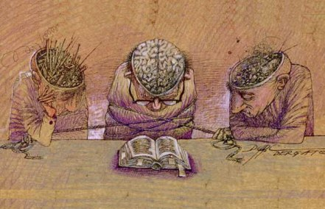
SIMBOLICO SPONTANEO
SIMBOLICO RIFLESSO

Slide 64
SIMBOLICO RIFLESSO
SIMBOLICO SPONTANEO
Io simbolico riflesso
capacItà di costruire, a livello consapevole, nuove teorie su di sé sugli altri e sul mondo e di connotarle come buone o cattive in base alle nuove esperienze.
REGOLA DELLA COERENZA
Io simbolico Spontaneo, apprendimenti connotati come buoni diventati automatici, diventati inadatti ad affrontare i problemi nuovi che il ciclo vitale presenta.

Slide 65
L’ansia come interazione disfunzionale tra l’io simbolico spontaneo e l’io simbolico riflesso
Prevale l’ Io simbolico Spontaneo, basato su apprendimenti diventati automatici, contraddittori e inadatti ad affrontare i problemi che il ciclo vitale presenta.
I postulati disfunzionali dell’ Io simbolico spontaneo impediscono l’emergere di un Io simbolico riflesso (capacità presente solo nell’essere umano), capace di costruire, a livello consapevole, nuove teorie su di sé e su ciò che percepisce all’esterno e di connotarle in base alle nuove esperienze.
s.R.
S.S.

Slide 66
TERAPIA FARMACOLOGICA
Benzodiazepine: i farmaci più utilizzati, ma utili solo se usati occasionalmente e per brevissimi periodi. In caso contrario peggiorano la situazione e creano assuefazione e astinenza.
Antidepressivi di ultima generazione: prescritti con funzione ansiolitica. Hanno una certa efficacia, che però solitamente si perde alla sospensione della terapia, presentano inoltre effetti collaterali (sonnolenza, disfunzioni sessuali, problemi gastrointestinali, aumenti di peso, ecc.)

Slide 67
ALTRI PROBLEMI
Paura di volare
Paura di guidare
Disturbo d’ansia di separazione
Ansia da prestazione

Slide 68
ANSIA PSICOTICA E NEVROTICA
ANSIA PSICOTICA
ANSIA NEVROTICA
Il motivo dell’ansia non è reale.
Esempio: di tipo persecutorio, esagerato ecc.
Il motivo dell’ansia è reale, ma la pericolosità è ingigantita.

Slide 69
La diagnosi in un orizzonte costruttivista e strutturalista
Strutturalista: si parte dall’assunto che la realtà e gli organismi e pertanto gli individui, siano organizzati in modo strutturale.
Per quanto concerne l’individuo, prenderemo in considerazione il livello logico dei linguaggi di esistenza.
Costruttivista: il m.s.i. presuppone un modello della conoscenza di tipo, in cui non può esistere una diagnosi unica e universale. In ogni diagnosi bisogna definire:
Orizzonte teorico del diagnosta
Lo scopo per cui la diagnosi viene effettuata
Le risorse a disposizione
I livelli di intervento

Slide 70
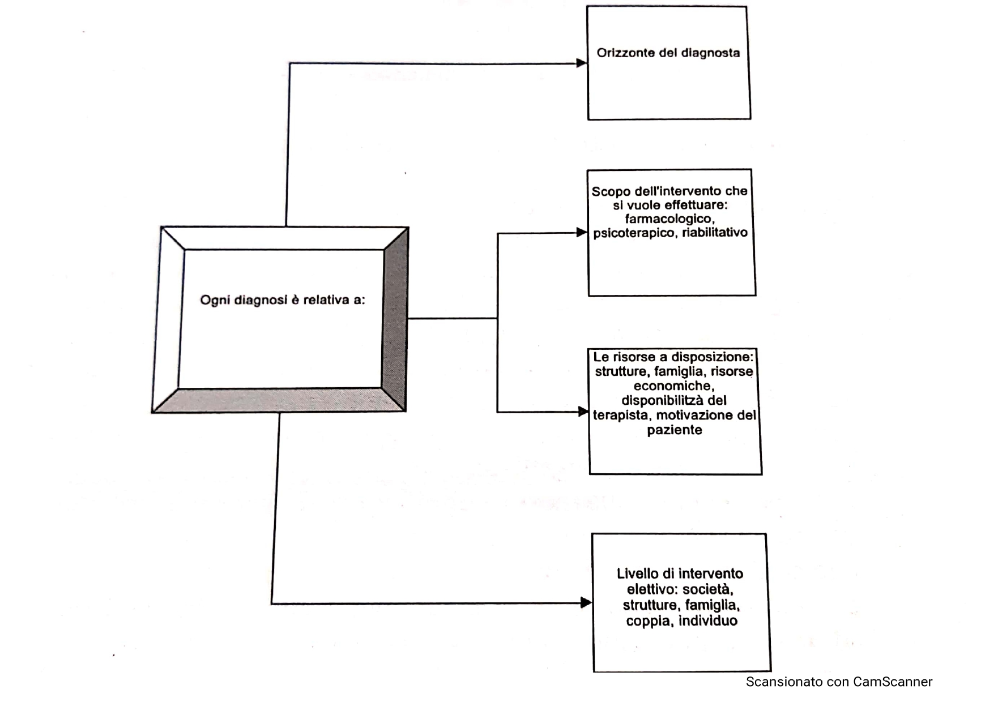
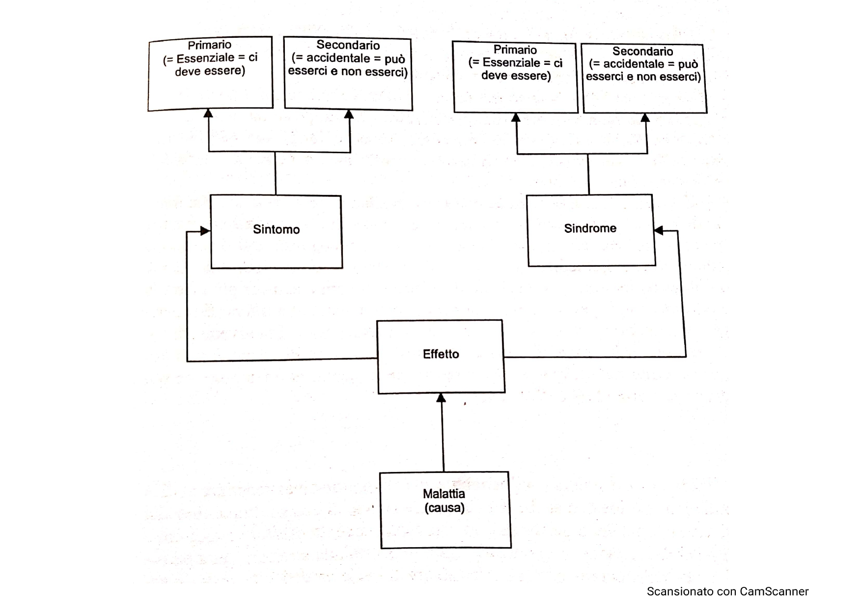
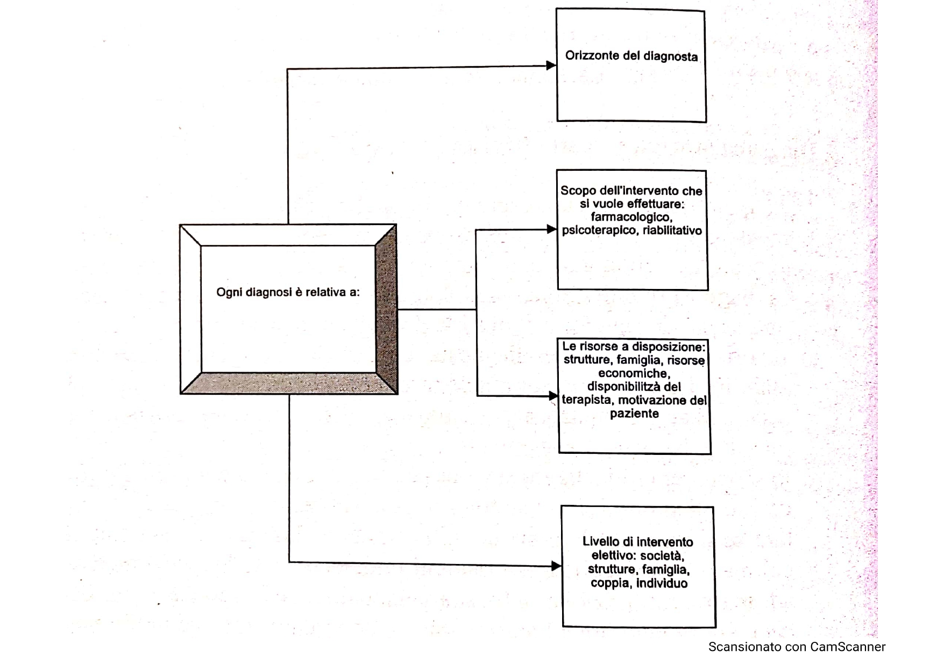

Slide 71
Il lavoro sull’ansia come espressione di un problema
Nel M. S. I. non si lavora mai direttamente sul sintomo, ma si cercano i problemi che esprime. L’ansia infatti è il significato di una difficoltà ad integrare gli elementi che costituiscono la struttura di personalità del l’individuo.
Compito del terapista è lavorare sui significati che il sintomo porta con sé, evitando di trattare come problema il contenuto del sintomo. Il contenuto non è il problema, ma il modo in cui esso prende forma nel sintomo.
Sulla base di questo assunto prendiamo in considerazione il livello logico dei i linguaggi esistenziali.

Slide 72
l’ansia come disturbo al livello logico dei linguaggi di esistenza
Linguaggio
Linguaggio d’esistenza
Una totalità che organizza un insieme di parti in base a una regola o forma.
I modi specifici in cui un soggetto comunica con sé e con l’altro.

Slide 73
ENERGIA E STRUTTURA
ENERGIA
STRUTTURA
Elementi/parti che costituiscono la totalità
In Aristotele corrisponde al concetto di “materia”
Modo delle parti di organizzarsi in totalità
In Aristotele corrisponde al concetto di “forma”

Slide 74
I LINGUAGGI D’ESISTENZA
RA
Realtà condivisa
Polivalenza
FA
E
Reazione di
Crescita / difesa
CO
Trasparenza

Slide 75
Connessione tra i linguaggi
Il concetto è il punto di partenza di ogni conoscenza e serve a differenziare un’identità dalle altre e nello stesso tempo a vedere ciò che ogni identità ha in comune con le altre più vicine a sé.
I concetti si dividono in concetti univoci e analoghi. I concetti univoci servono a condividere la stessa idea su una cosa. I concetti analoghi servono a condividere formule strutturali non ancora stabili.
Denotare (dare un nome) i linguaggi e le rispettive funzioni rende possibile la connessione tra i linguaggi che non comunicano tra di essi per il meccanismo della dissociazione o della confluenza. Bisogna considerare i linguaggi e le rispettive funzioni; queste sono gli elementi di cui si compone un linguaggio.
Connotare è una funzione-relazione che si attribuisce a un’identità. Il denotare e il connotare sono funzioni mediante le quali chiamiamo all’esistenza le cose che ci succedono e nel connotarle le definiamo vere o false/buone o cattive.

Slide 76
Linguaggio
Concetto Univoco: servono a condividere la stessa idea su una cosa
Concetto : punto di partenza
Concetti Analoghi: servono a condividere formule strutturali non ancora stabili.
Denotare
Connotare
Chiamano all’esistenza

Slide 77
Dissociazione o confluenza tra i linguaggi
Dissociazione
Confluenza
Postulati/Valori
RA
Postulati/Valori
Memoria -
RA
Memoria
Pensiero Induttivo
Pensiero Induttivo
Pensiero Deduttivo
Pensiero Deduttivo
E
Gioia
E
Gioia
Paura
Paura
Tristezza
Tristezza
Rabbia
Rabbia

Slide 78
Dissociazione
Negazione per mancanza di sviluppo o negazione bianca
Negazione per difficoltà di integrazione o negazione nera
Confluenza
Negazione

Slide 79
Confluenza & Dissociazione a livello interpersonale
Io
Tu
Io = Tu
Dissociazione
Confluenza

Slide 80
Ansia/Paura nel lavoro psicoterapico
Ansia come sintomo iniziale: espressione di un problema, di una disfunzione strutturale che non permette la connessione tra i linguaggi.
Ansia come misura dell’intensità del lavoro ristrutturante: nei passaggi strutturali in cui si creano connessioni tra gli elementi dei diversi linguaggi essa è un indicatore che misura il livello di energia/stimoli che l’individuo riesce a sopportare.

Slide 81
Dissociazione e Confluenza tra i linguaggi di esistenza, ovvero dei modi di esprimersi di ogni individuo
Individuo sano
Dissociazione nera
Confluenza nera
RA
RA
RA
FA
FA
FA
È il meccanismo di negazione mediante il quale non si permette una differenziazione dove è richiesta.
E
E
E
CO
CO
CO
Meccanismo della negazione dove non si permette la comunicazione tra i linguaggi che pur avendo postulati contraddittori che mantengono un equilibrio precario attraverso la dissociazione.
Individuo sano: Presenza e integrazione tra linguaggi.

Slide 82
Rigidi
Narcisisti
Neri Iperrallentati
RA
RA
RA
E
Rabbia
FA
FA
E
E
CO
CO
Profondità caotica
Linguaggi presenti ma ridotti.
RA piccolo e assenza degli altri linguaggi.
RA dominante e in E solo Rabbia.

